Slide 1

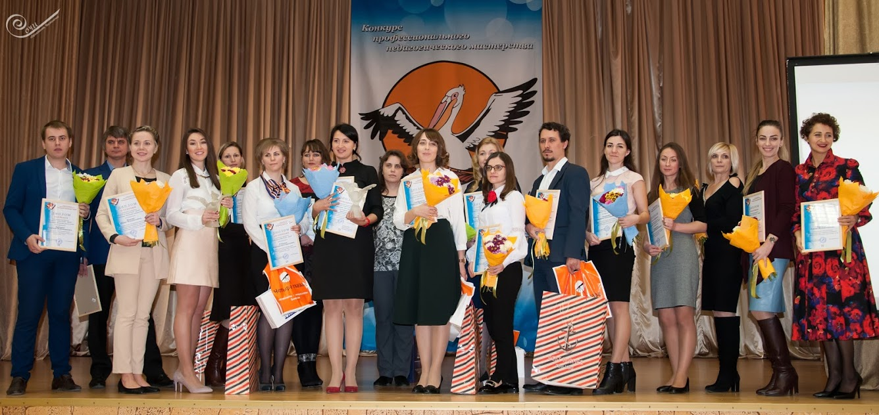


Slide 2

Развитие кадрового потенциала муниципальной системы образования г. Сочи через обеспечение условий для вхождения в педагогическую профессию школьников, студентов и молодых педагогов
Церекидзе Виктория Георгиевна,
директор МУО СЦРО
Цуренко Ирина Валерьевна,
заместитель директора МУО СЦРО
Лымарь Ирина Александровна,
главный специалист
управления по образованию и науке
администрации г. Сочи

Slide 3
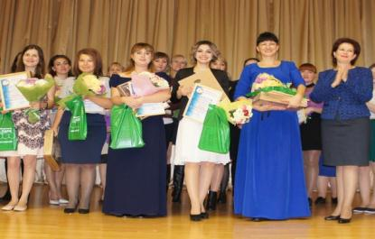
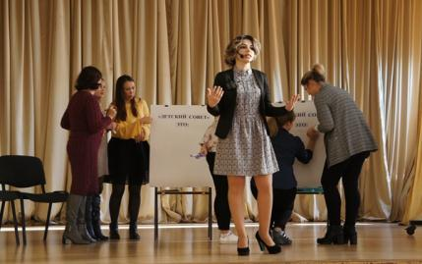
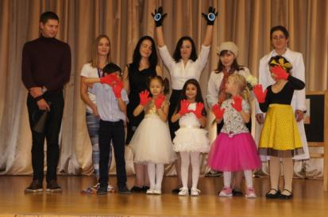
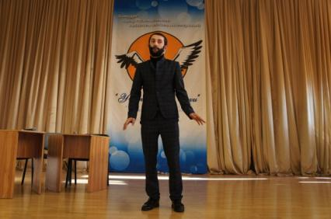
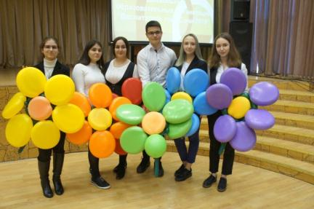
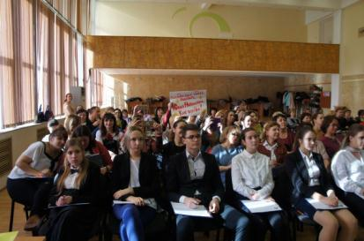
Цель: обеспечить приток молодых кадров в муниципальную систему образования и их успешную профессиональную адаптацию

Slide 4
Задачи инновационного проекта на 2018 год
Осуществление программных мероприятий по развитию кадрового потен­циала образовательной системы, направленных на формирование системы образовательных событий, возрастосообразных деятельностных проб и социально-педагогических практик, которые позволят обучающимся общеобразовательных организаций, студентам учреждений профессионального образования педагогической направленности и молодым педагогам попробовать / реализовать себя в различных видах педагогической деятельности

Slide 5



Идея инновационного проекта
ХОЧУ
МОГУ
РАБОТАЮ
Основной идеей является формирование си­стемы образовательных событий, возрастосообразных деятельностных проб и социально-педагогических практик, которые позволят обучаю­щимся общеобразовательных организаций, студентам учреждений профес­сионального образования педагогической направленности и молодым пе­дагогам попробовать/реализовать себя в различных видах деятельности, способствующих проявлению собственных потребностей и мотивов и осо­знанию личностных смыслов.

Slide 6
Субъекты проектной команды
УОН администрации г. Сочи
Сочинский центр развития образования
МАУ ЦДОД «СИБ»
СОШ №№2, 7, 11, 24, 65
Сочинский государственный университет

Slide 7
Инновационная деятельность в рамках проекта ведется по трем направ­лениям:
ШКОЛЬНИКИ
  Организация профильных педагогических классов
  Проведение мотивирующих мероприятий
  Организация сетевого взаимодействия в системе социально-педагогиче-ских практик
СТУДЕНТЫ
  Предоставление баз педагогической практики
  Организация участия в методических и социально значимых мероприятиях МУО СЦРО
УЧИТЕЛЯ
  Расширение спектра методических и социально значимых мероприятий
  Разработка модели тьюторского сопровождения

Slide 8
В работе со школьниками:
выявление в ходе мотивационных мероприятий обучающихся, имеющих склонности к педагогическим профессиям
организация профильного обучения и обеспечение деятельностных проб

Slide 9
Классы социально-педагогического профиля
в 5-ти общеобразовательных организациях го­рода функционируют классы социально-педагогического профиля;
проведена экспертиза и корректировка учебных пла­нов классов социально-педагогического профиля пилотных школ;
вне­сены изменения в ООП на ступени среднего общего образования;
прове­дены консультации по реализации программ элективных и профильных курсов: «Восхождение к педагогиче­ской профессии» «Управление педагогической карьерой», «Путь к успеху в педагоги­ческой профессии».

Slide 10
Дополнительная общеобразовательная общеразвивающая комплексная программа «Педагогический клуб»
Модуль «Абитуриент»
Модуль «Введение в профессию»
включает программы курсов «Педа­гогический манеж», «Игротехнологии» и «Педагогические пробы»
Общеучебный модуль
реализуется в каникулярный период через про­граммы курсов-интенсивов «Проектная мастерская» и «SmartLab»
подготовка к ЕГЭ по обязательным предметам и предметам по выбору

Slide 11
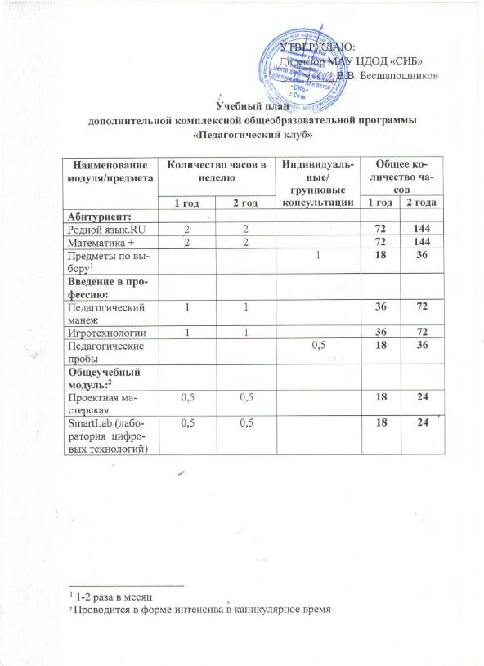
Дополнительная общеобразовательная общеразвивающая комплексная программа «Педагогический клуб»
Реализация программы осуществляется на базе МАУ ЦДОД «СИБ» г.Сочи
Количество обучающихся по программе в 2018 году - 35 человек

Slide 12
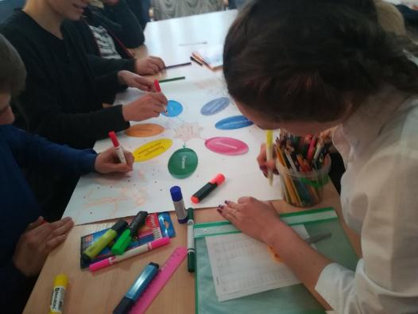
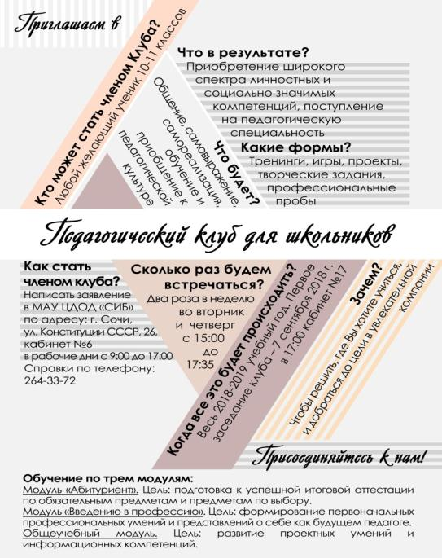
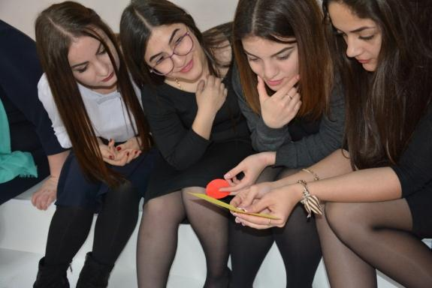
Дополнительная общеобразовательная общеразвивающая комплексная программа «Педагогический клуб»

Slide 13
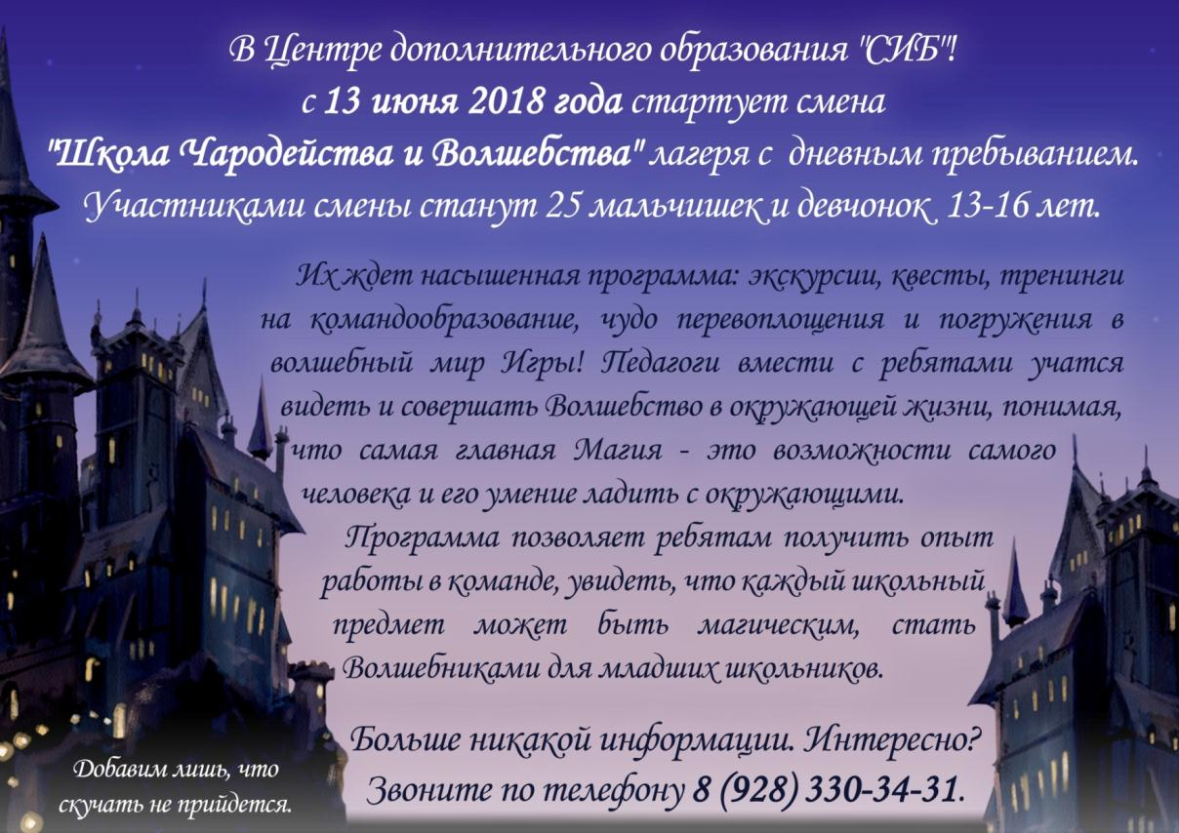
Летний лагерь с дневным пребыванием детей профориентационной педагогической направленности «Школа Чародейства и Волшебства»

Slide 14
Школа Чародейства и Волшебства
Дата | Время | Группа № 1 | Группа № 2
16.06.2018 Суббота Урок математики | 08.30-09.00 | Утренняя зарядка
 | 10.00-10.30 | Профессиограмма – учитель математики
 | 10.30-11.10 | Математическая игра «Семейный бюджет» | Проведение игры по станциям «Лимонадный квест»
 | 11.10-11.40 | Развиваем наблюдательность играя
 | 11.40-12.20 | Проведение игры по станциям «Лимонадный квест» | Математическая игра «Семейный бюджет»
 | 12.20-12.50 |  | Развиваем наблюдательность играя
 | 14.00-14.30 | Подготовка к Дню самоуправления, рефлексия дня
20.06.2018 Среда Урок русского языка и литературы | 08.30-09.00 | Утренняя зарядка
 | 10.00-10.30 | Профессиограмма – учитель русского языка и литературы
 | 11.00-12.30 | Экскурсия в музей имени Н. Островского «День Славянской письменности и культуры»
 | 14.00-14.30 | Заседание отряда «Ярмарка идей», рефлексия дня
26.06.2018 Вторник Урок информатики | 08.30-09.00 | Утренняя зарядка
 | 10.00-11.30 | Компьютерный квест «Гений» | Интеллектуальная игра «Что? Где? Когда?»
 | 11.30-13.00 | Интеллектуальная игра «Что? Где? Когда?» | Компьютерный квест «Гений»
 | 14.00-14.30 | Подготовка к Дню самоуправления, рефлексия дня

Slide 15
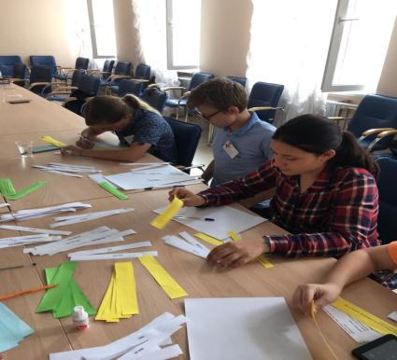
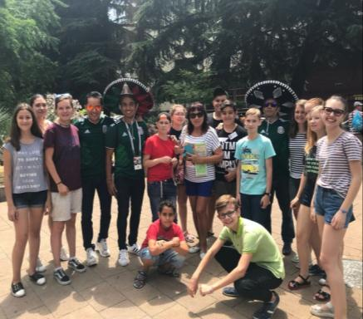
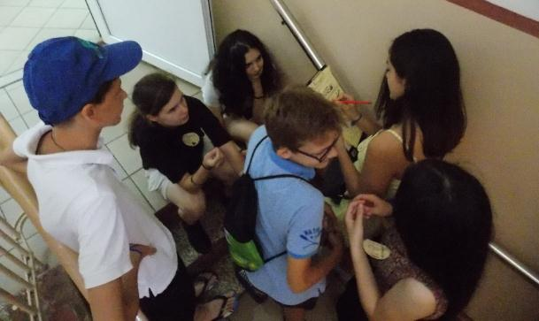
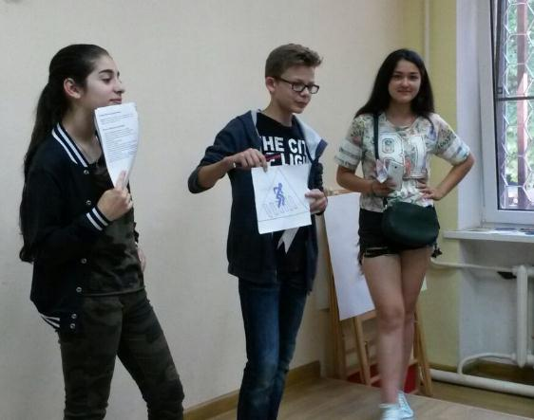
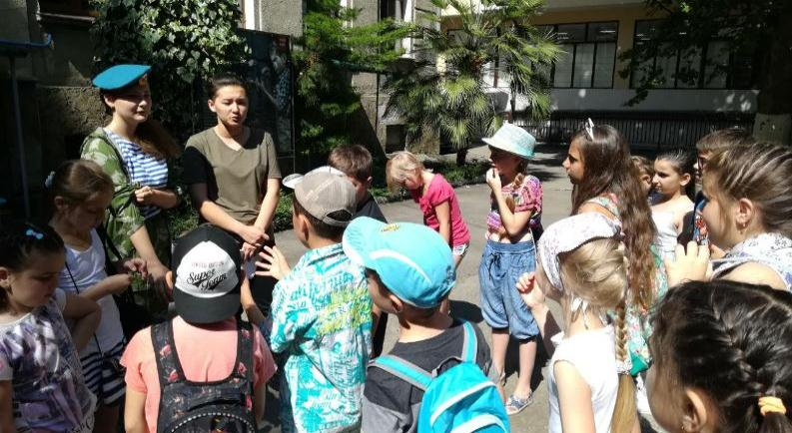
«Школа Чародейства и Волшебства»

Slide 16


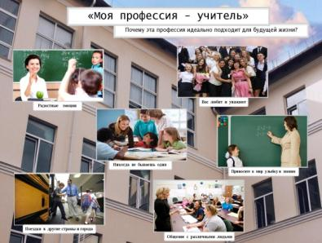



ШКОЛЬНИКИ. МОТИВАЦИОННЫЕ КОНКУРСЫ: КОНКУРС ПОСТЕРОВ
«МОЯ ПРОФЕССИЯ – УЧИТЕЛЬ»
35 участников и 6 педагогов из 12-ти обра­зовательных организаций

Slide 17
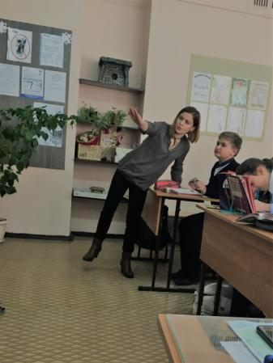
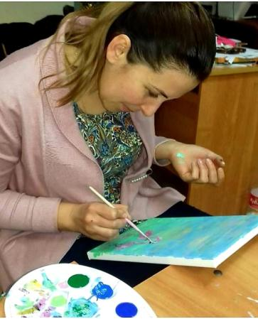
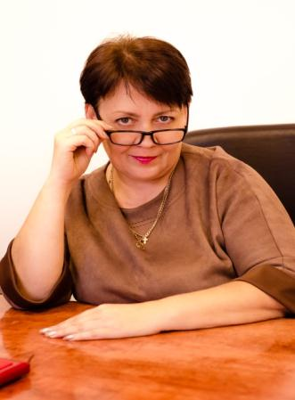
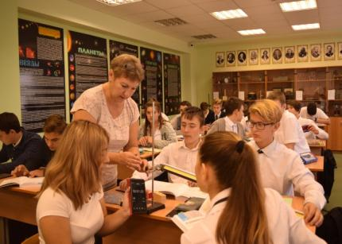
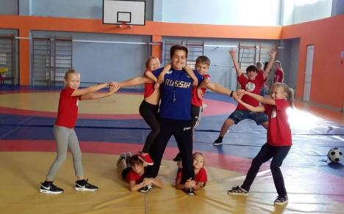
ШКОЛЬНИКИ. МОТИВАЦИОННЫЕ КОНКУРСЫ : КОНКУРС ФОТОРАБОТ
«ПЕДАГОГИЧЕСКОЕ ВДОХНОВЕНИЕ»
представлено 35 фотографий, выполненных учащимися, учителями, родителями

Slide 18


ШКОЛЬНИКИ. МОТИВАЦИОННЫЕ КОНКУРСЫ : КОНКУРС КОМПЬТЕРНЫХ ПРЕЗЕНТАЦИЙ
«ПРОФЕССИЯ ПОД МИКРОСКОПОМ», НОМИНАЦИЯ «ПО ТУ СТОРОНУ ПАРТЫ»

Slide 19
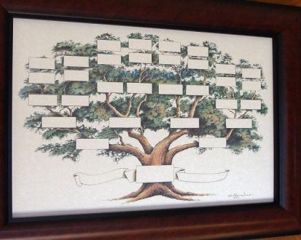
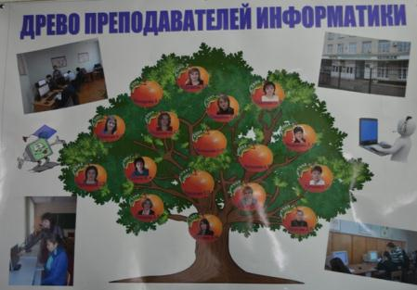
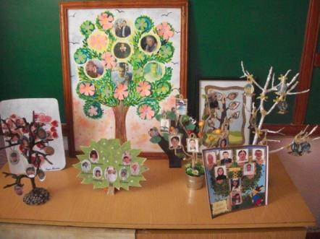
ШКОЛЬНИКИ. МОТИВАЦИОННЫЕ КОНКУРСЫ :
«ПРОФЕССИОНАЛЬНОЕ СЕМЕЙНОЕ ДРЕВО», НОМИНАЦИЯ «ПЕДАГОГИЧЕСКИЕ ДИНАСТИИ»

Slide 20
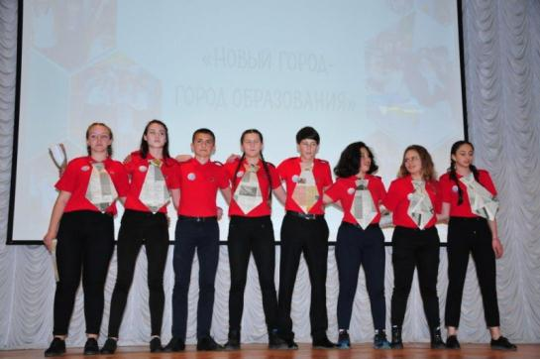
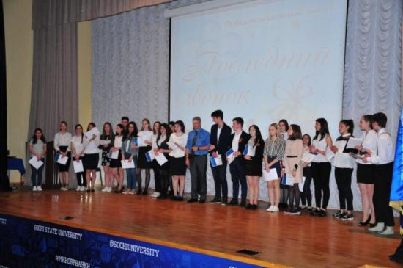
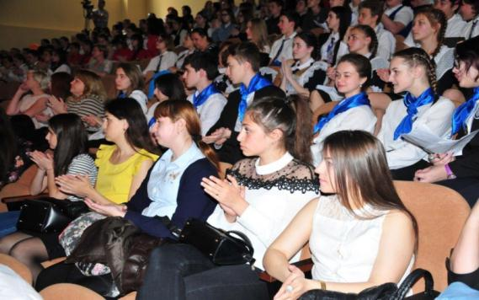
ШКОЛЬНИКИ. ГОРОДСКАЯ ПРОФОРИЕНТАЦИОННАЯ ИГРА
«НОВЫЙ ГОРОД – ГОРОД ОБРАЗОВАНИЯ
приняли участие команды старшеклассников из 24 школ города

Slide 21
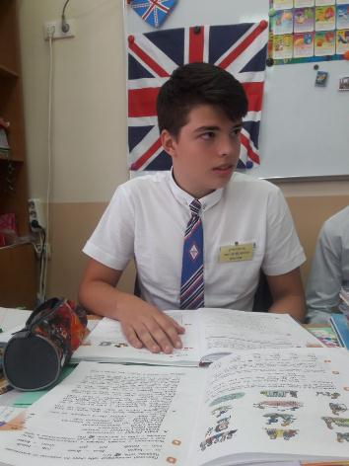
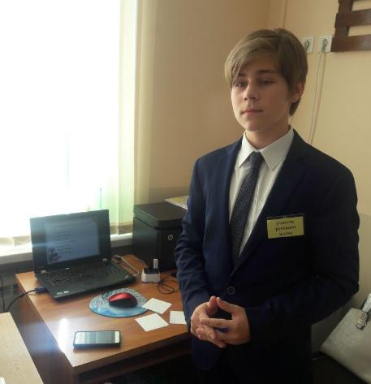
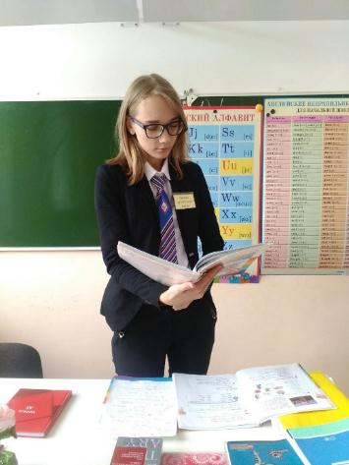
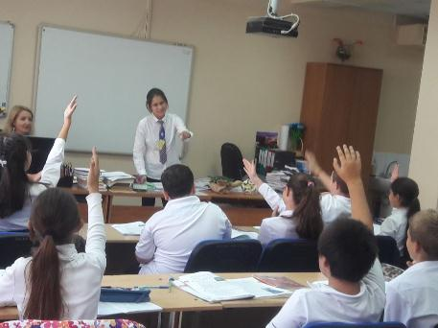
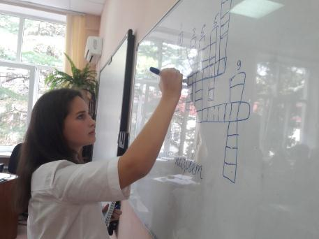
ШКОЛЬНИКИ.
ОБРАЗОВАТЕЛЬНАЯ РОЛЕВАЯ ИГРА
«ДЕНЬ ДУБЛЕРА»

Slide 22
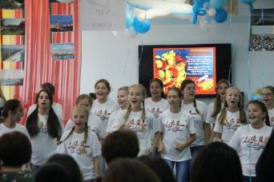
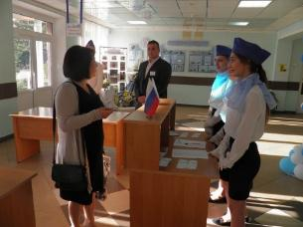
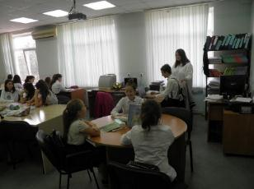
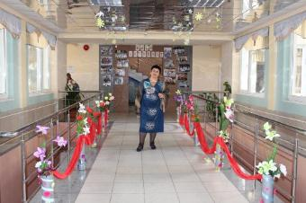
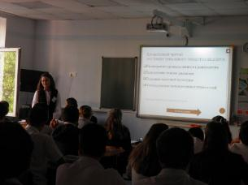
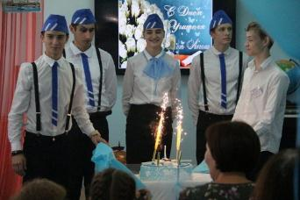
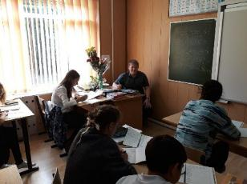
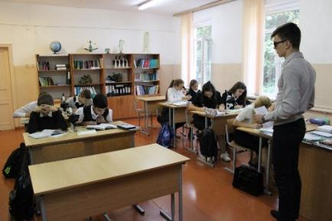
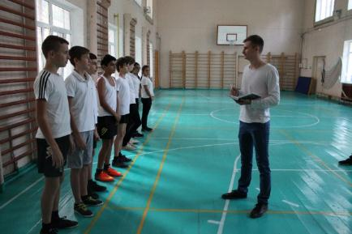
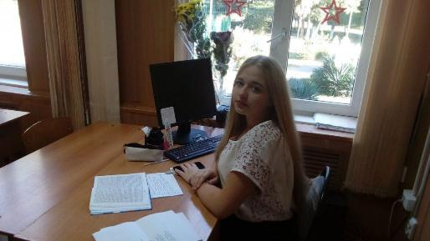
ШКОЛЬНИКИ.
ОБРАЗОВАТЕЛЬНАЯ РОЛЕВАЯ ИГРА
«ДЕНЬ ДУБЛЕРА»

Slide 23
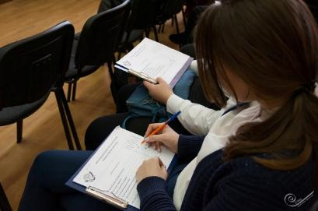
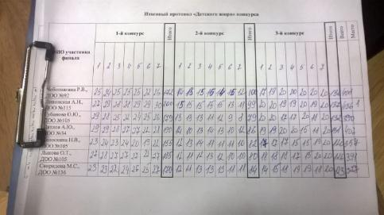
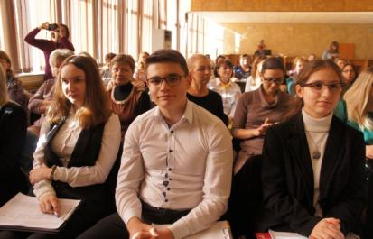

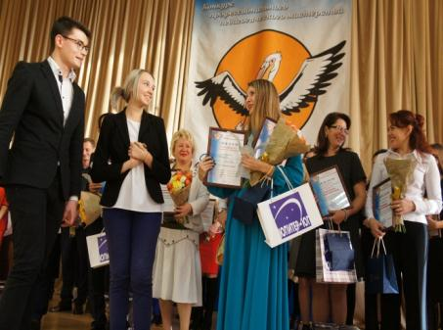

ШКОЛЬНИКИ. РАБОТА ДЕТСКОГО ЖЮРИ ГОРОДСКИХ ПРОФЕССИОНАЛЬНЫХ КОНКУРСОВ

Slide 24
СТУДЕНТЫ
рабочая встреча по согласованию перечня образовательных организаций, рекомендованных для проведения педагогических практик студентов (в 2018 году количество ОО увеличилось с 32-х до 82-х);
студенческая конференция по итогам педагогической практики;
участие в финале городских конкурсов «Воспитатель года Сочи» и «Учитель года Сочи»;
участие в качестве экспертов для оценки работ городских конкурсов для школьников;
участие в обучающих семинарах по предметам (55 студентов)

Slide 25

СТУДЕНТЫ. БАЗЫ ПРАКТИК СТУДЕНТОВ СГУ
Гимназии – 9
Лицеи – 4
СОШ – 17
ДОУ – 40
УДО– 12

Slide 26
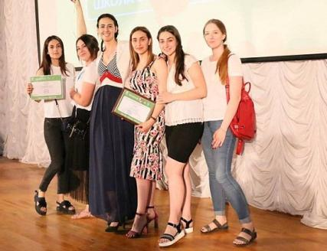
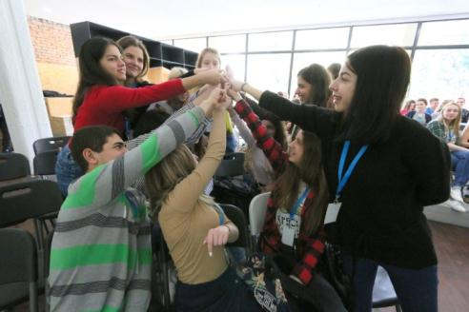



СТУДЕНТЫ
городская «Лидерская школа вожатых «Твой двор»

Slide 27





СТУДЕНТЫ
проект «Площадка нашего двора»
(подготовлено более 200 вожатых)

Slide 28
МОЛОДЫЕ УЧИТЕЛЯ
анкетирование молодых педагогов с целью выявления профессиональных затруднений
мониторинг кадрового состава молодых педагогов в ОО г.Сочи с целью анализа сохранности кадрового состав (сохранность – 60%)
введена номинация «Молодой учитель Сочи», «Молодой воспитатель Сочи», «Молодой педагог» во все городские профессиональные конкурсы

Slide 29
МОЛОДЫЕ УЧИТЕЛЯ
внесены изменения в программы ПДС и методических мероприятий МУО СЦРО
реализована программа постоянно действующего семинара по теме: «Технология проектирования и аспектный анализ современного урока в начальной школе»
участие молодых специалистов в городских методических мероприятиях (в 2018 г. 263 молодых учителя приняли участие в 87-х методических мероприятиях МУО СЦРО)

Slide 30

МОЛОДЫЕ УЧИТЕЛЯ
В 2018 году в реализацию программных мероприятий проекта включилась Сочинская городская территориальная организация профсоюза работников народного образования и науки РФ, по инициативе которой были проведены мотивационных мероприятия для молодых педагогов:
- туристский выездной семинар молодых педагогов образовательных организаций г. Сочи, посвященный 100-летию системы дополнительного образования России;
- городское праздничное мероприятие «Посвящение в Учителя».

Slide 31




МОЛОДЫЕ УЧИТЕЛЯ.
НОМИНАЦИЯ «МОЛОДОЙ ВОСПИТАТЕЛЬ СОЧИ»
В ГОРОДСКОМ КОНКУРСЕ «ВОСПИТАТЕЛЬ ГОДА СОЧИ»

Slide 32




МОЛОДЫЕ УЧИТЕЛЯ. ПОБЕДИТЕЛИ В
НОМИНАЦИИ «МОЛОДОЙ УЧИТЕЛЬ СОЧИ»
ГОРОДСКОГО КОНКУРСА «УЧИТЕЛЬ ГОДА СОЧИ»
2015 и 2016 годы
2017 год
2018 год
2019 год

Slide 33




МОЛОДЫЕ УЧИТЕЛЯ. УЧАСТИЕ В МЕТОДИЧЕСКИХ МЕРОПРИЯТИЯХ МУО СЦРО

Slide 34
Инновационность
Инновационный проект направлен на одновременную работу с 3-мя категориями и позволяет:
«вырастить педагога из школьной среды», обладающего навыками предпрофессиональной деятельности;
обеспечить качественную подготовку студентов педагогических специальностей, соответствующую требованиям профессионального стандарта, и, соответственно, создать условия для комфортного «вхождения в профессию»;
закрепиться в профессии молодым специалистам, выпускникам учреждений профессионального образования.

Slide 35
Инновационность
Новизна продукта, полученного в ходе инновационной деятельности, заключается в специфике разработанных методических материалов, основанных на субъектно-деятельностном подходе, реализация которого позволяет сместить акценты с когнитивной парадигмы на деятельностную, и, следовательно, «удовлетворять потребности субъекта и формировать новые «опредмеченные» потребности.

Slide 36
Учебная и методическая продукция (2017 год)
Брошюра «Рекомендации по выявлению и психолого-педагогическому сопровождению старшеклассников, ориентированных на выбор педагогических специальностей»
Сборник программ элективных и профильных курсов для классов социально-педагогического профиля
Дополнительная общеобразовательная общеразвивающая комплексная программа «Педагогический клуб» с приложениями
Описание модели тьюторского сопровождения молодых педагогов
Сборник материалов по проведению мотивационных мероприятий

Slide 37
Учебная и методическая продукция (2018 год)
комплексная ДООП «Педагогический клуб» (обновленная версия)
программа летнего лагеря с дневным пребыванием профориентационной направленности «Школа Чародейства и Волшебства»
положения о профориентационных конкурсах и др.

Slide 38
Результативность (определённая устойчивость положительных результатов)
Критерий | Прогнозируемые результаты
 | 2016 (стартовые условия) | 2017 (1-ый год реализации) | 2018 (2-ой год реализации) | 2020 (прогнозируемый рез-т)
Процент вакансий по педагогическим должностям в образовательных организациях города | 6,5 | 4,19 | 3,9 | 0
Процент молодых педагогов по отношению к общему количеству педагогических работников | 3,6 | 9 | 8,2 | 8
Процент выпускников, поступивших на педагогические специальности | 1 | 1,22 | 1,58 | 3
Процент выпускников учреждений профессионального образования социально-педагогической направленности (по целевому набору), трудоустроившихся в ОО | - | 100 (1 из 1) | - | 80
Количество внешних организаций-партнеров, участвующих в сетевом взаимодействии по направлениям проекта | 1 | 2 | 3 | 5

Slide 39
Организация сетевого взаимодействия
МУО СЦРО организует методическое сопровождение общеобразовательных организаций, имеющих классы социально-педагогического профиля, организует методические мероприятия для студентов педагогических специальностей и молодых педагогов, в том числе повышение квалификации в сотрудничестве с внешними партнерами: ГБОУ ИРО Краснодарского края, ЧОУ ДПО «Центр современного образования», разрабатывает методические материалы, необходимые для реализации проекта

Slide 40
Организация сетевого взаимодействия
Управление по образованию науке организует участие школьников, студентов и молодых педагогов в городских социально-значимых мероприятиях, в том числе конкурсных мероприятиях по целевому набору, заключает договоры о внешнем сотрудничестве со сторонними организациями
МАУ ЦДОД «СИБ» реализует комплексную ДООП «Педагогический клуб», организует и проводит городские профориентационные и мотивационные конкурсы для школьников по теме проекта

Slide 41
Организация сетевого взаимодействия
СГУ разрабатывает и реализует программы элективных и профильных курсов в пилотных общеобразовательных организациях, организует участие студентов в методических и социально-значимых мероприятиях;
Общеобразовательные школы №№2,7,11,24,65 реализуют программы социально-педагогического профиля, организуют общественную деятельность учащихся «педагогических» классов, в том числе активное участие в волонтерском движении, школьном самоуправлении, городских мероприятиях в рамках проекта.

Slide 42
Организация сетевого взаимодействия
ЦПДК обеспечивает методическую поддержку реализации заявленных инициатив в аспекте психологического сопровождения и консультирования;
Сочинская территориальная организация профсоюза работников народного образования и науки РФ реализуют комплекс мотивационных мероприятий для молодых педагогов, в том числе направленных на их социальную поддержку;
82 образовательные организации (30 – ОО, 40 – ДОУ, 12 – УДО) являются базами педагогических практик для студентов СГУ.

Slide 43
Субъекты сетевого взаимодействия
2017 год
2018 год
УОН администрации г. Сочи
Сочинский центр развития образования
МАУ ЦДОД «СИБ»
СОШ №№2, 7, 11, 24, 65
Сочинский государственный университет
32 образовательные организации – базы практик студентов СГУ
УОН администрации г. Сочи
Сочинский центр развития образования
МАУ ЦДОД «СИБ»
Сочинский государственный университет
Центр педагогической диагностики и консультирования
82 образовательные организации – базы практик студентов СГУ
Профсоюз
СОШ №№2, 7, 11, 24, 65

Slide 44
Апробация и диссеминация результатов работы КИП
Организована информационная работа о ходе реализации проекта:
для педагогических работников – на семинарах МУО СЦРО;
для руководящих работни­ков – на отраслевых совещаниях;
для учащихся старших классов, ориентированных на выбор педагогиче­ских специальностей – в рамках профориентацион-ных мероприятий;
для студентов педагогических специальностей – на ежегодной конференции СГУ по итогам педагогической практики;
для роди­тельской общественности – на родительских собраниях, в ходе презентации дополнительной общеобразовательной общеразвивающей комплексной программы социально-педагогической направленности «Педагогический клуб».

Slide 45
Апробация и диссеминация результатов работы КИП
2. На официальных сайтах МУО СЦРО и МАУ ЦДОД «СИБ»
3. Образовательным учреждениям города:
предоставлена возможность использования методических продуктов, создаваемых в рамках реализации проекта,
консультативная помощь в организации и проведении мероприятий педагогической направленности для школьников, реализации программ элективных и профильных курсов.
4. Отчет о реализации инновационного проекта в 2018 году представлен на планерном совещании управления по образованию и науке администрации г. Сочи в декабре 2018 г.
5. 29 июня 2018 года был проведен краевой диссеминационный семинар по реализации проекта

Slide 46
СПАСИБО ЗА ВНИМАНИЕ!
Контакты:
354000, г. Сочи, ул. Юных ленинцев, 5, тел./факс 8(862)264-71-87
http://www.scro.ru
e-mail: http://www.scro.ru/

